Slide 1
Cadenas à empreinte digitale
Niky mélançon & rené gagnon

Slide 2


Une petite introduction…

Slide 3

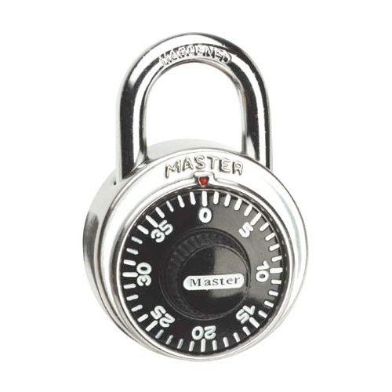
AVANTAGES
Rapidité de déverrouillage
Pas de clé
Pas de code à retenir
Pas de risque de vol (code ou clé)

Slide 4


Nos principaux objectifs
Autonomie du cadenas
Solidité adéquate
Dimensions du boîtier raisonnables
Coût total respectable
Reconnaît plus d’une empreinte

Slide 5
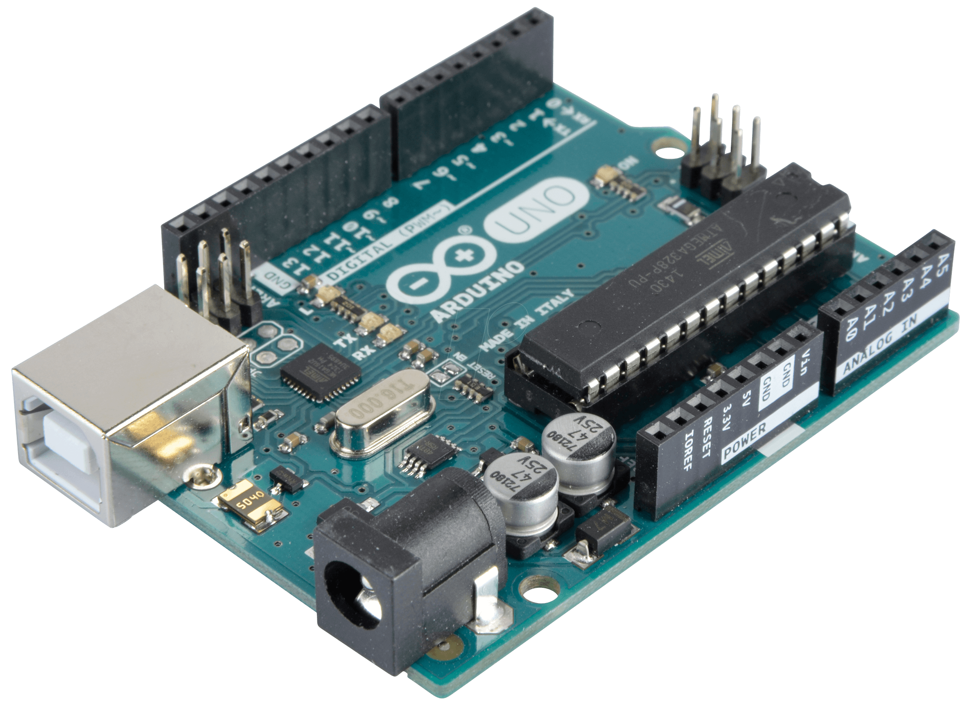
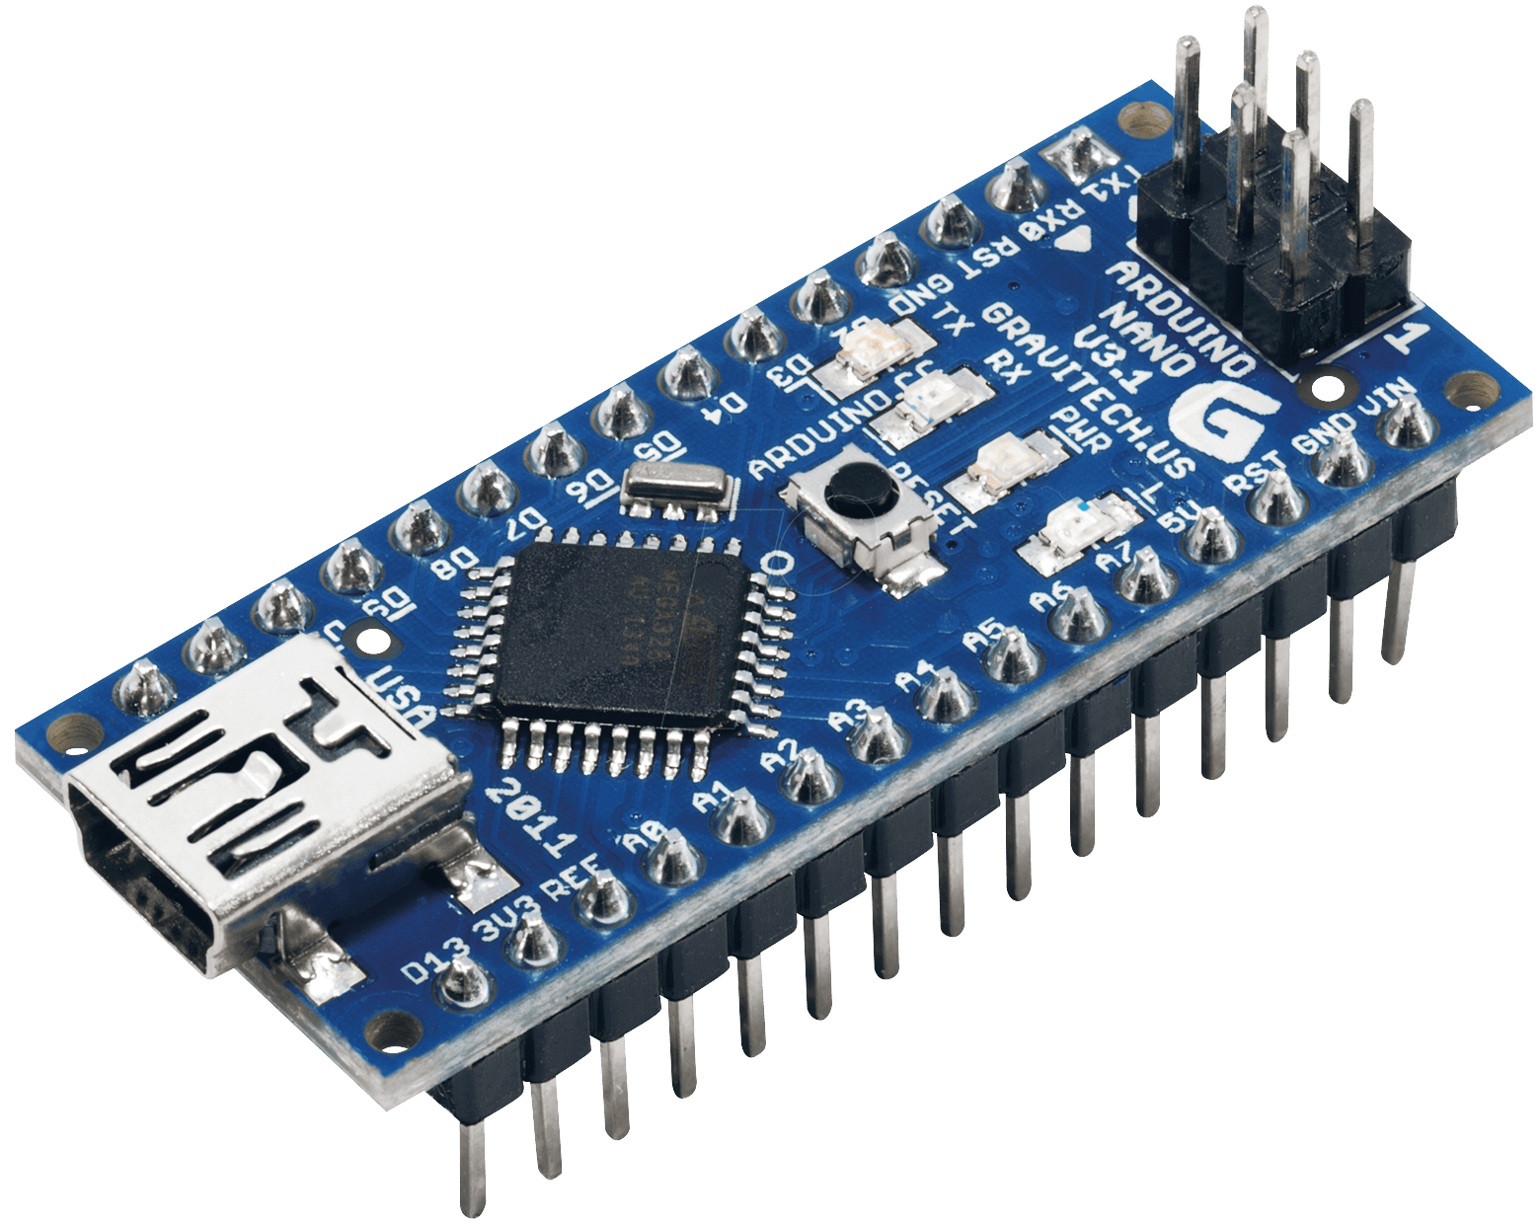
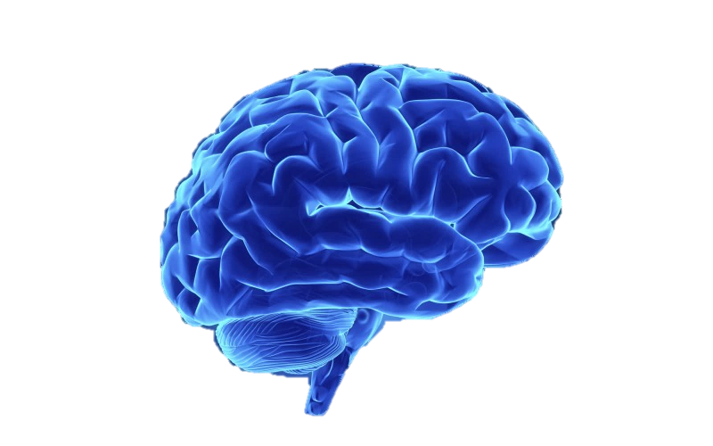
COMPOSANTES IMPORTANTES: ARDUINO
UNO
NANO

Slide 6
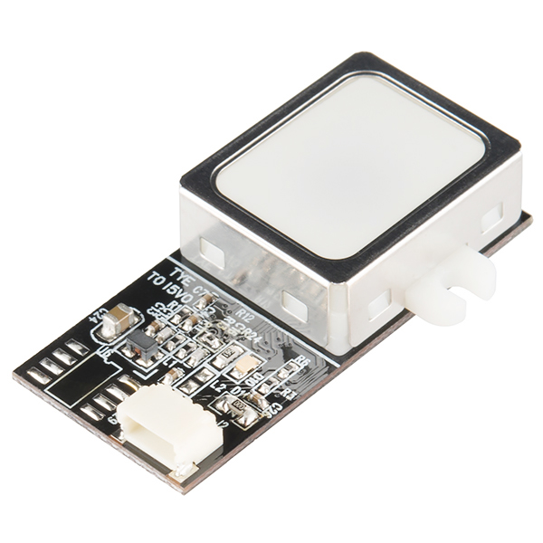
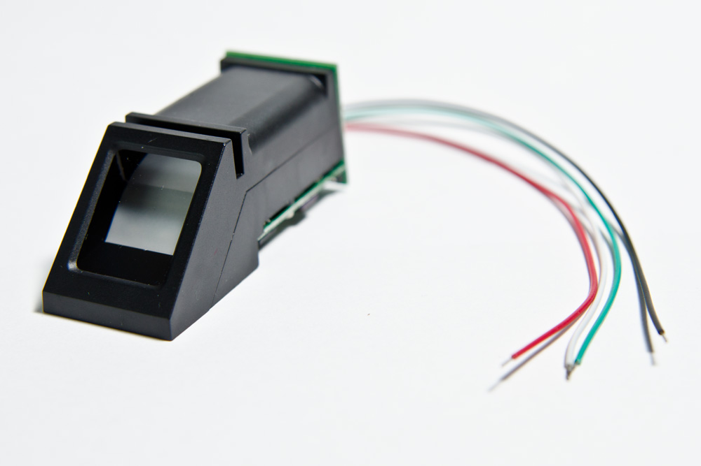

COMPOSANTES IMPORTANTES: CAPTEUR D’EMPREINTES DIGITALES
ADH-Tech GT-511C1R
ADAFRUIT FINGERPRINT SCANNER

Slide 7
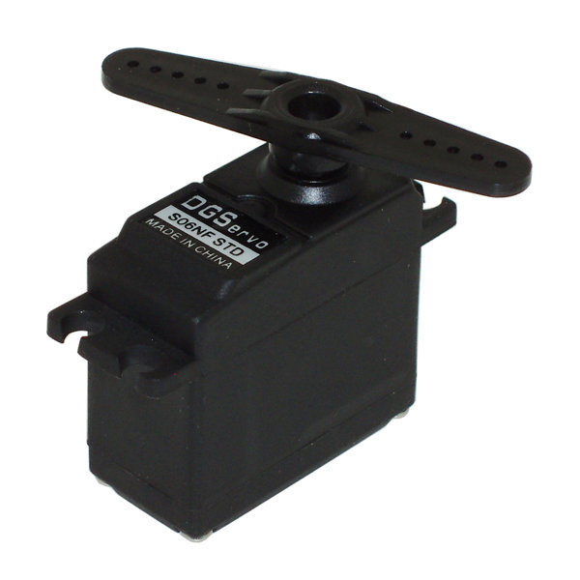
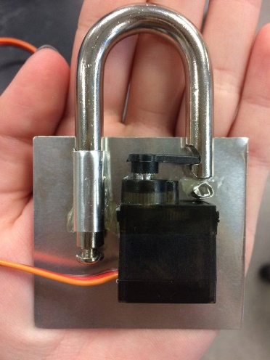
COMPOSANTES IMPORTANTES: SERVOMOTEUR
SERVOMOTEUR
MÉCANISME D’OUVERTURE/FERMETURE

Slide 8
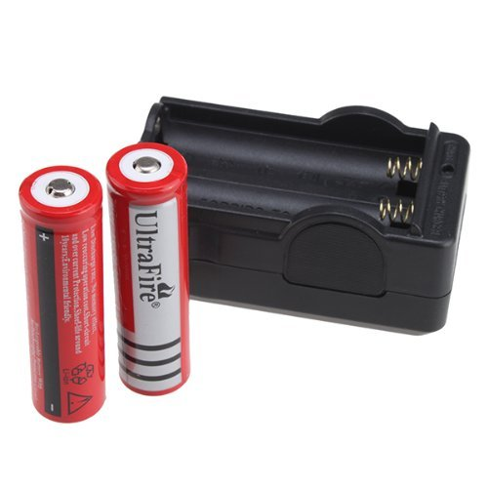
COMPOSANTES IMPORTANTES: BATTERIES
BESOIN DE 6 V ET 150-400 mA
VOLTAGE: 3.7 V
CAPACITÉ: 3000 mAh
COURANT: 500 mA
RECHARGEABLES
2 BATTERIES 18650

Slide 9
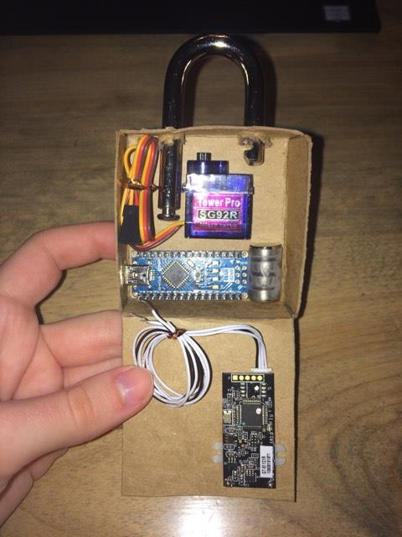
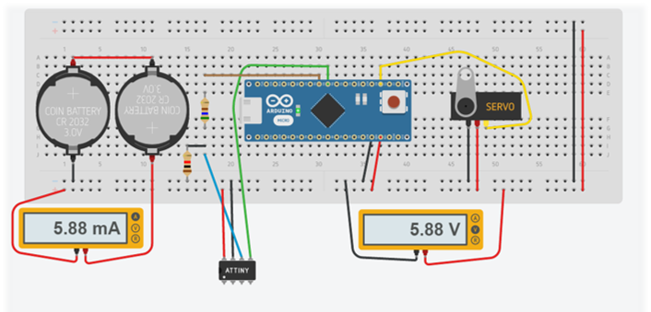
MÉTHODOLOGIE
Semaine 1 et 2
Dimension du cadenas (6 x 6 x 2 cm)
Semaine 3
Élaboration du circuit permettant la communication avec le capteur
Semaine 4
Démantèlement d’un cadenas à combinaison (pour l’anneau)
Emplacement des composantes
Réussite de la communication du capteur avec un PC
Échec de la communication du capteur avec Arduino
Mécanisme d’ouverture et fermeture avec un servomoteur
Recherche et questions aux fournisseurs du capteur

Slide 10
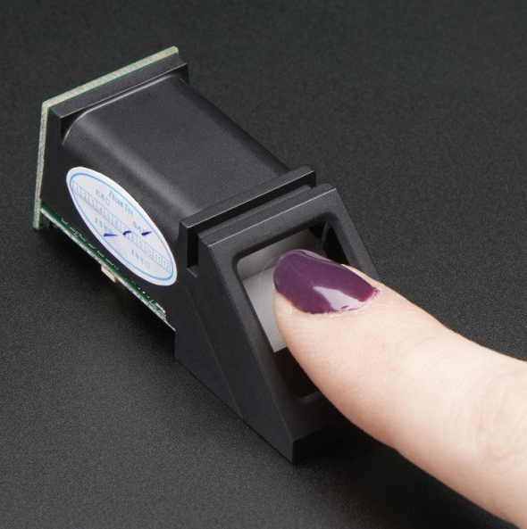
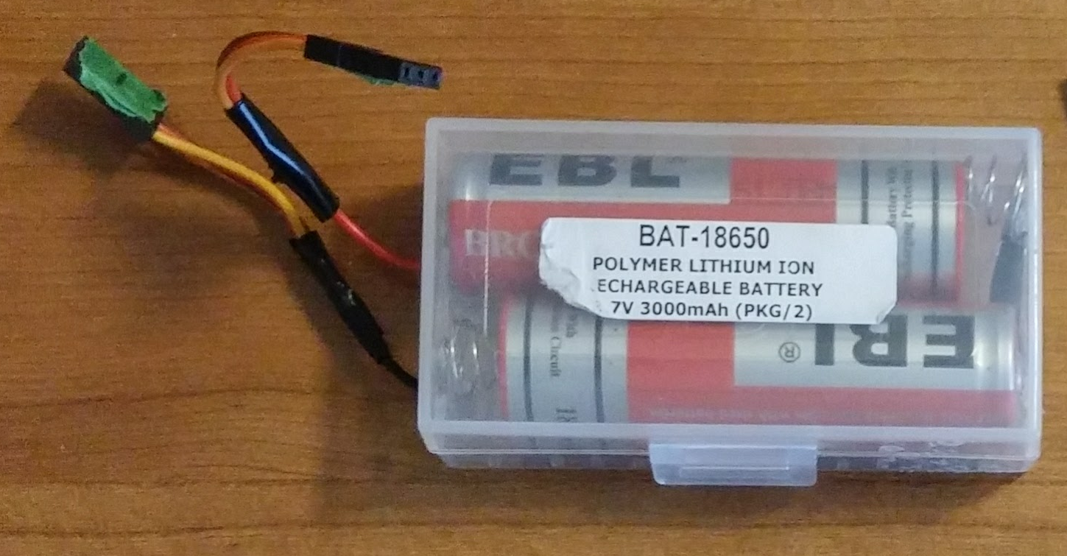
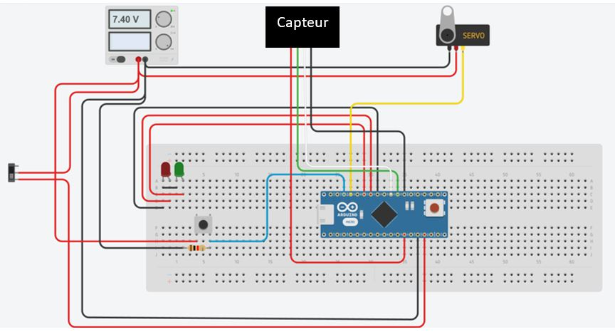
Semaine 5
Commande du nouveau capteur
Semaine 6
Choix des batteries
Semaine 7
Réception et configuration du nouveau capteur
Refaire les dimensions du boîtier
Refaire l’emplacement des composantes
Achat des 18650
Achat du matériau pour le boîtier final

Slide 11
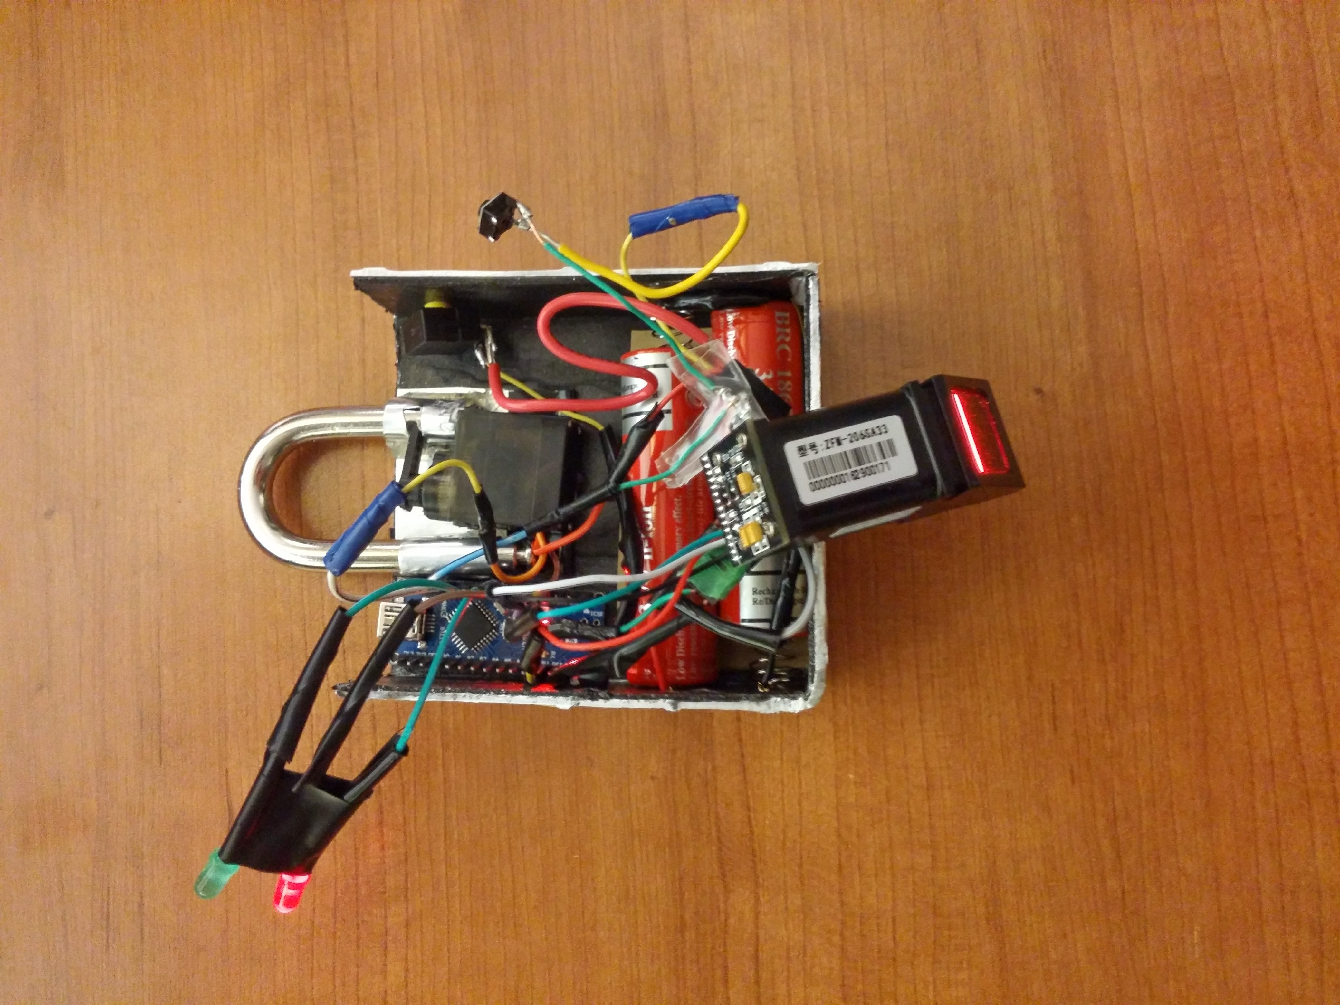
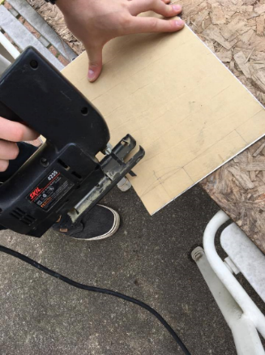
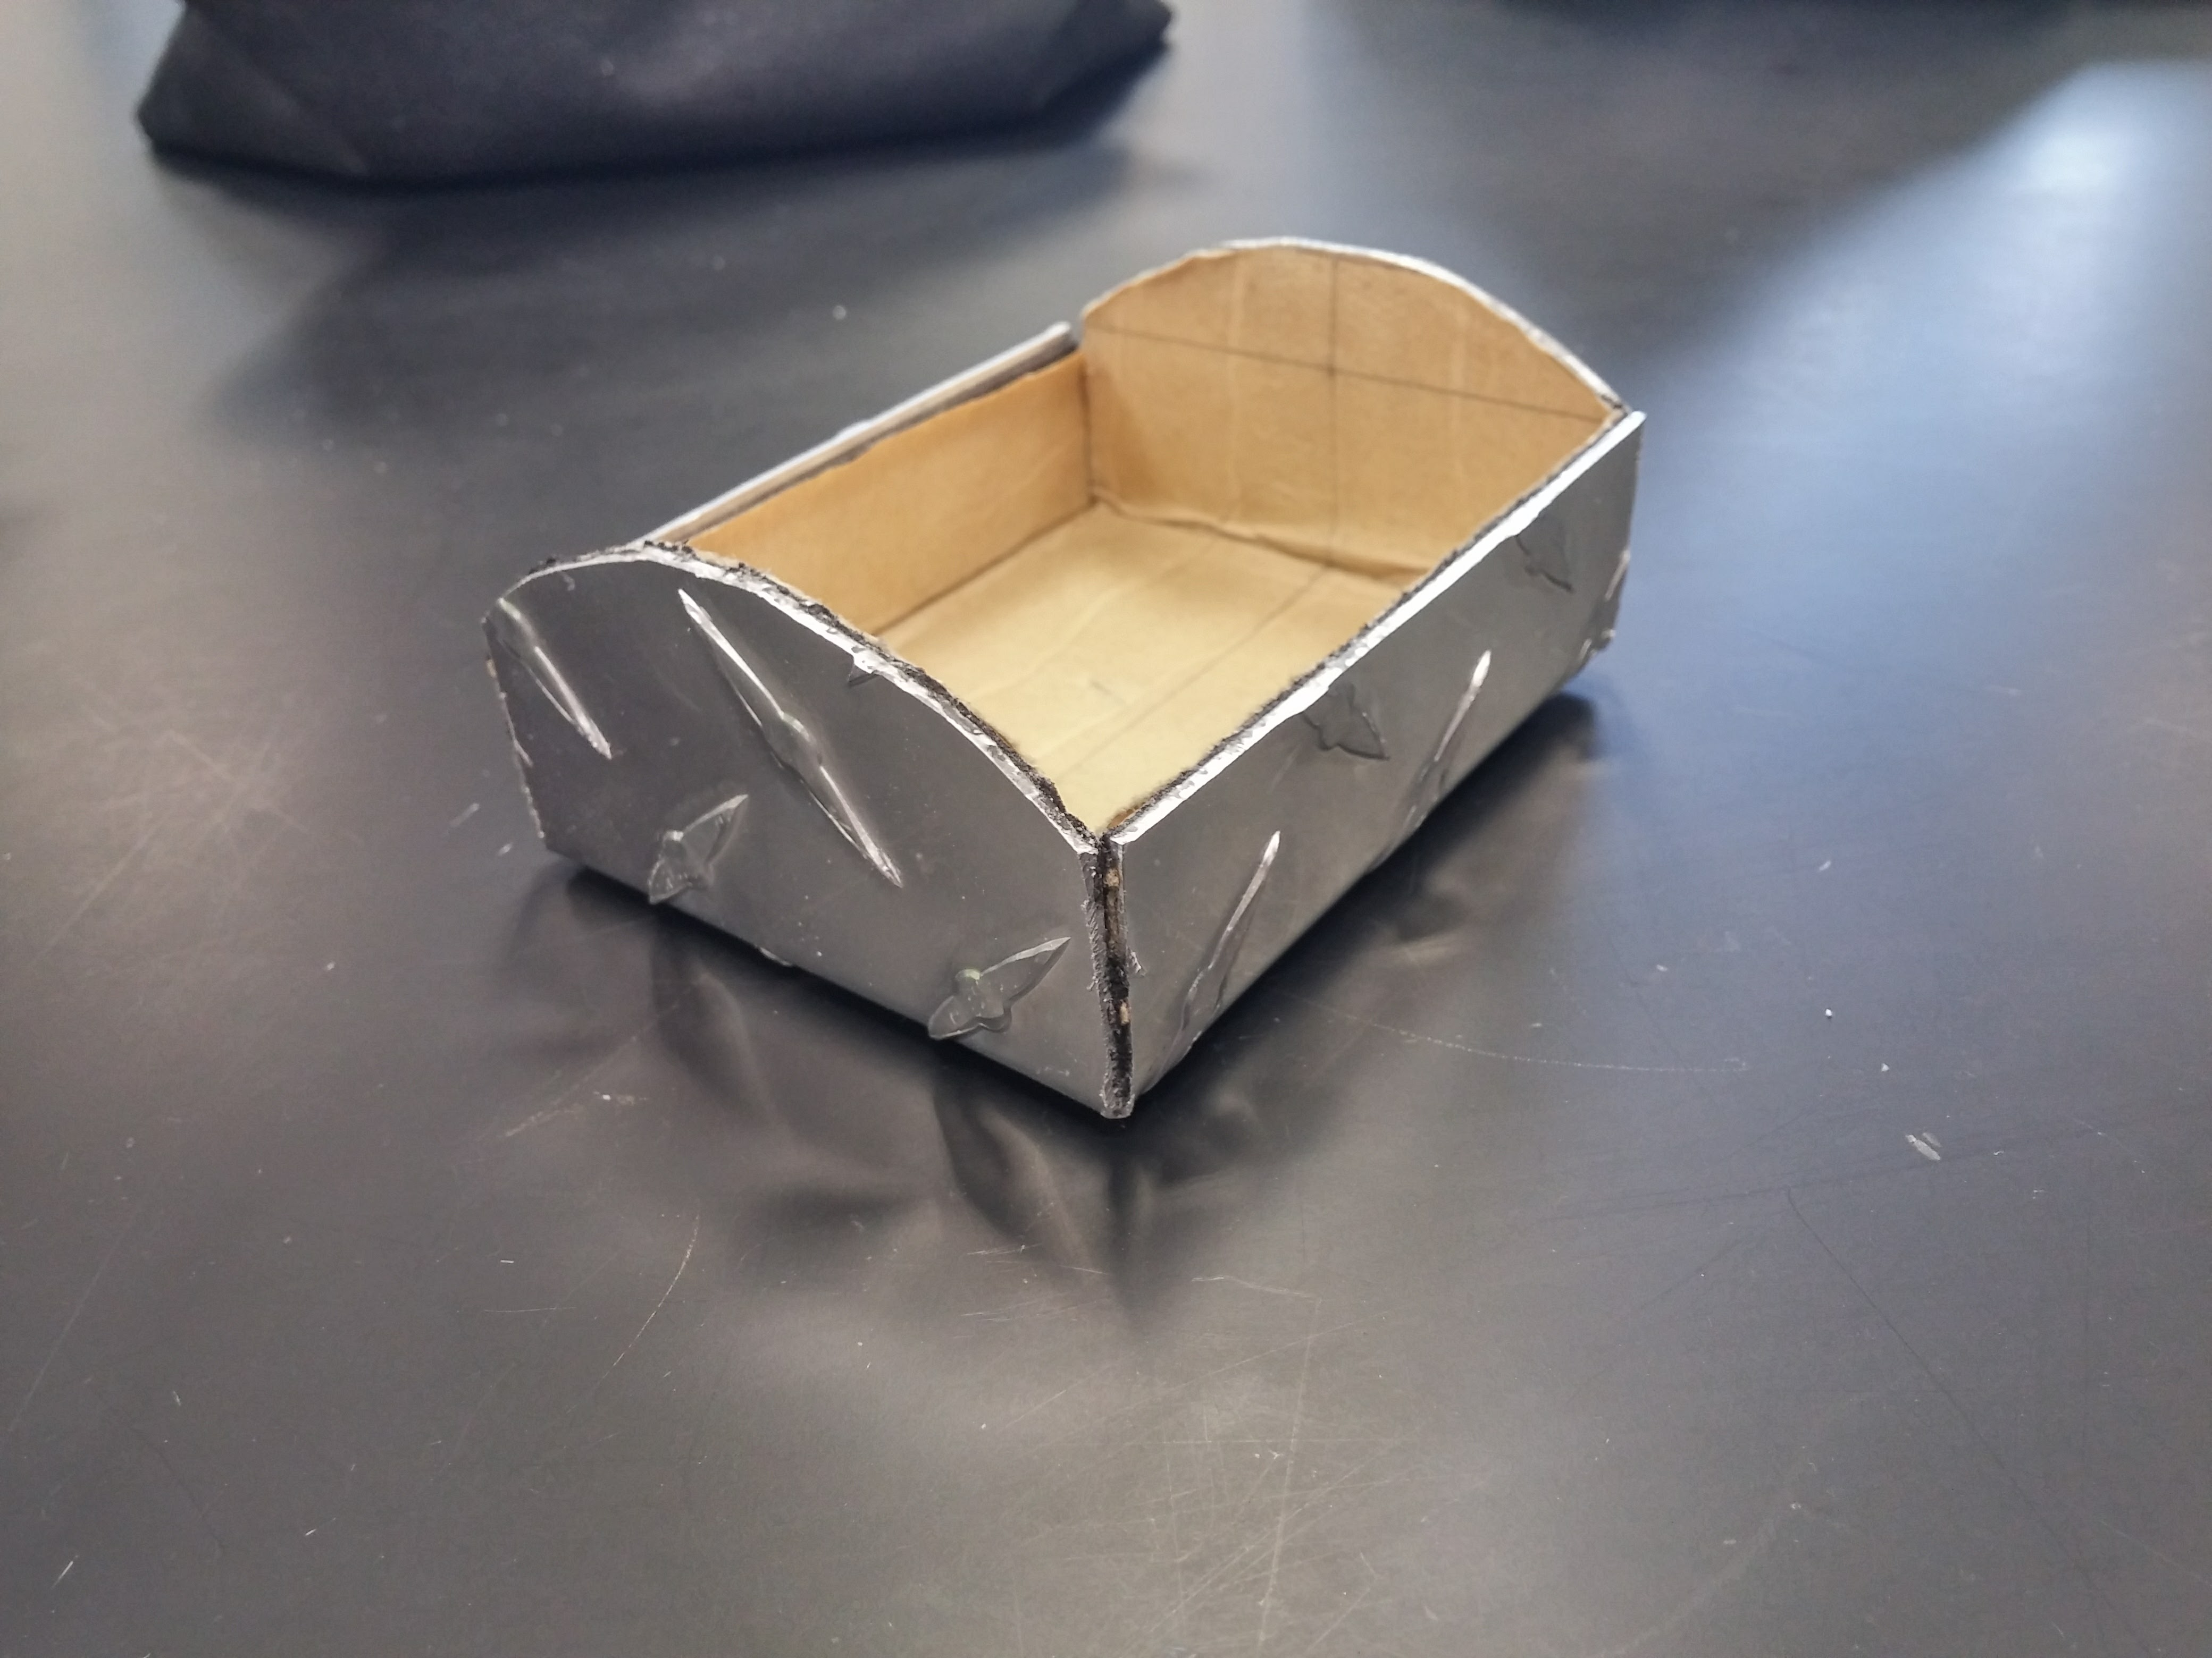
Semaine 8
Finaliser le code Arduino
Semaine 9
Fabrication du boîtier final (coupe + assemblage)
Incorporation de DELs rouges et vertes
Premier prototype de boîtier final

Slide 12
Objectifs | Atteint | Non-atteint
Cadenas fonctionnel | ✔
Reconnaissance de plusieurs empreintes | ✔
Batteries rechargeables | ✔
Bouton pour éteindre le cadenas | ✔
Contrôlé par un Arduino Nano | ✔
Cadenas de dimensions normales (standard) |  | ✔
Solidité suffisante | ✔
Coût raisonnable (un peu plus de 150 $) |  | ✔
DEL indiquant si le cadenas est ouvert ou fermé | ✔
Cadenas autonome (24h) | ✔

Slide 13
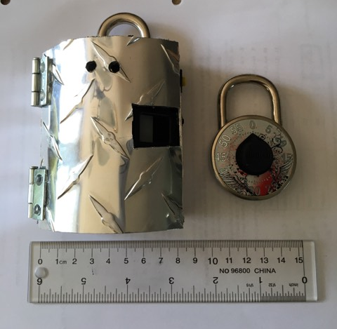
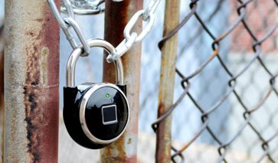
Si on compare...
TAPPLOCK

Slide 14
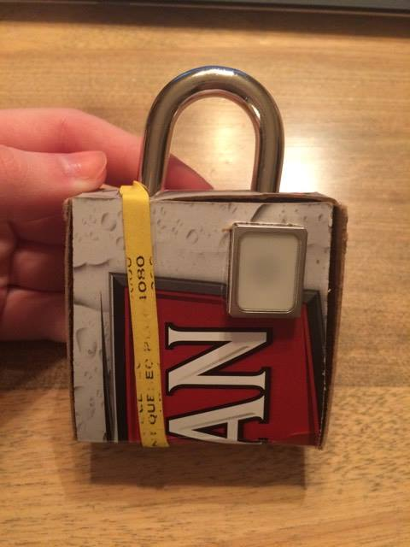
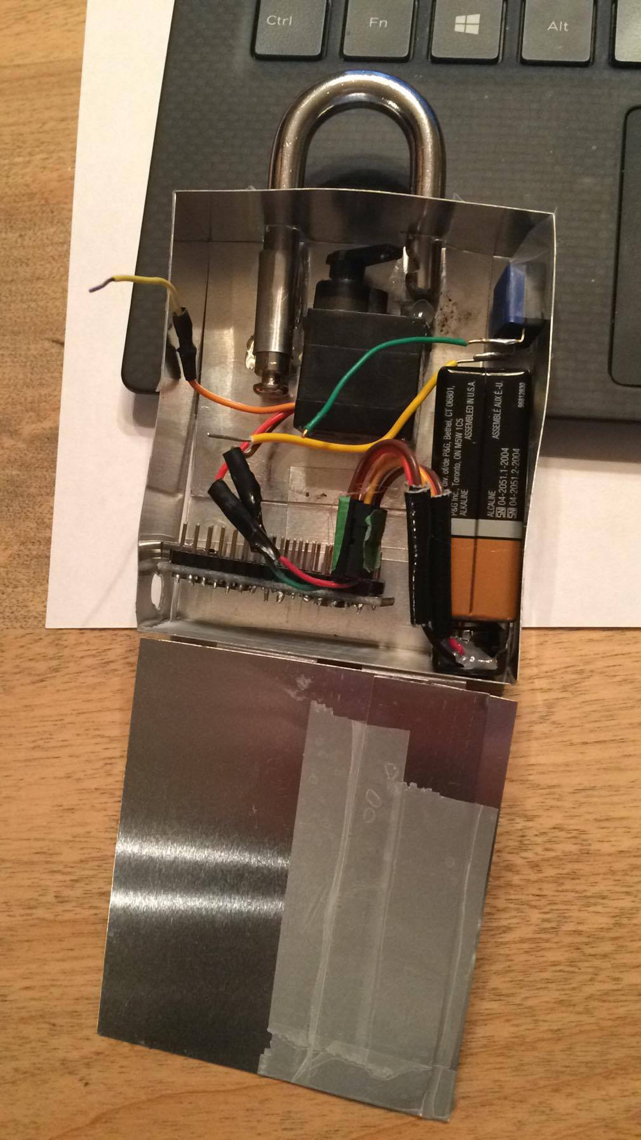
Évolution de notre cadenas

Slide 15
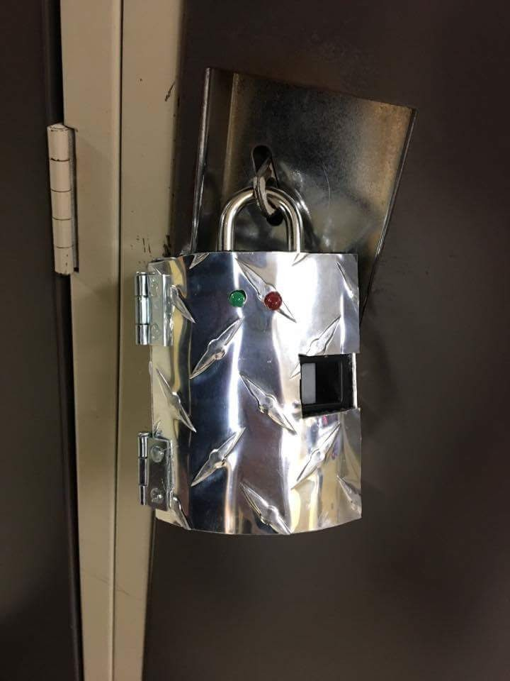
et le Résultat final!

Slide 16
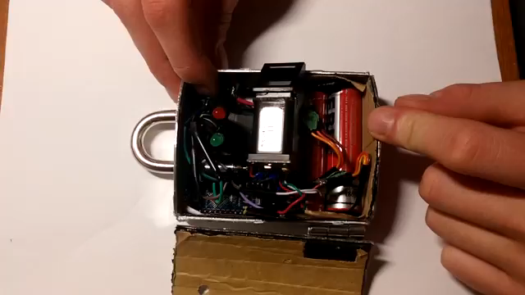
démo

Slide 17
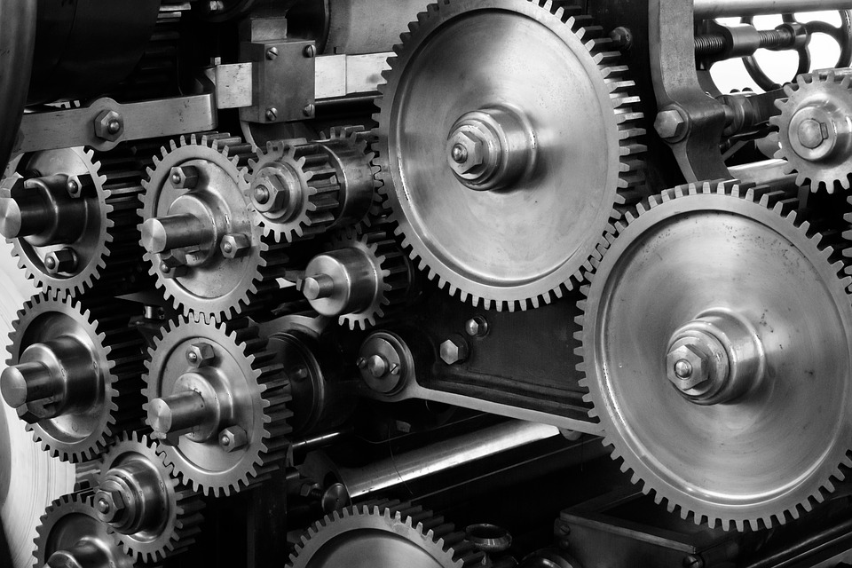
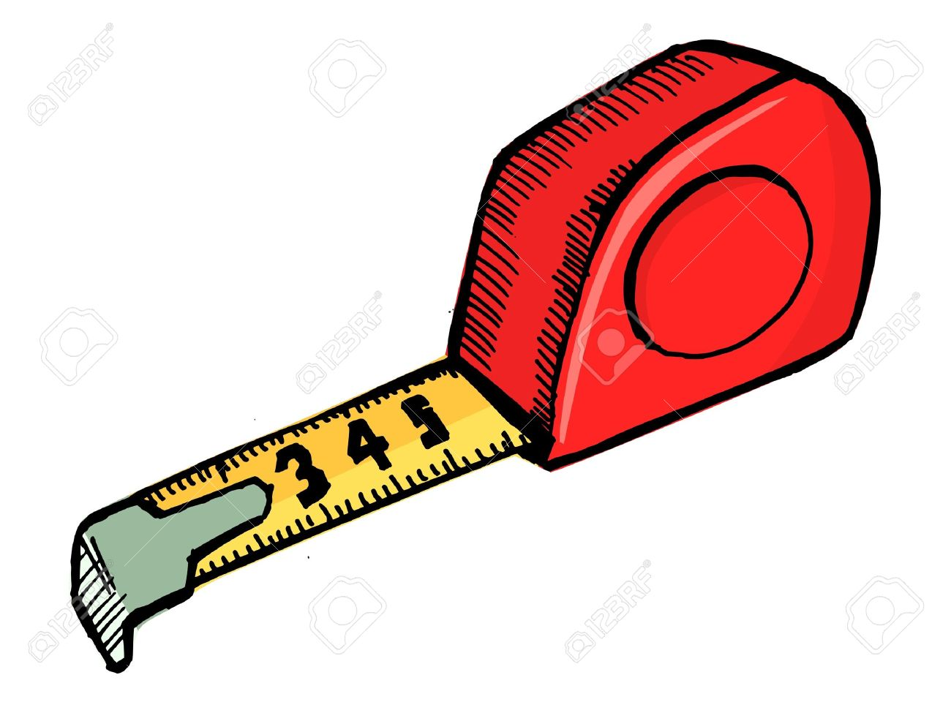
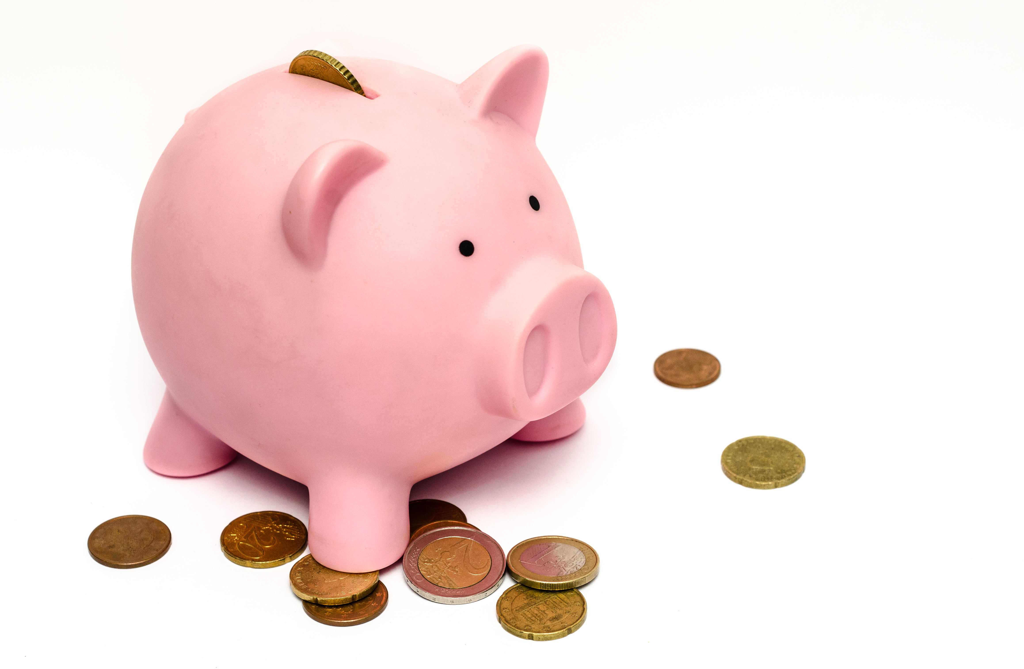
Quelques améliorations
Coupe des pièces à l’aide d’une machine
Éviter les frais du premier capteur
Dimensions des batteries et du deuxième capteur

Slide 18


Pour conclure
Cadenas fonctionnel
Taille et coût

Slide 19
rEMERCIEMENTS
Nous sommes très reconnaissants à Jean-Philippe Cournoyer et Suzanne Auclair pour l’aide qu’ils nous ont apporté tout au long de ce projet!
Merci!

